Slide 1

Budget Monitor
Alvini
Application Mobile de Gestion de Budget(s)
Nicolas Didier
Alex Maxime Cadevall
Vicky Poumier

Slide 2
Présentation de la société
Alvini => société éditrice de logiciel et application mobile :
- fondée en 2012
- ambition : s'installer dans le marché des applications et
utilitaires mobiles
Equipe en charge du projet :
CADEVAL Alex-Maxime
DIDIER Nicolas
POUMIER Vicky

Slide 3
Sommaire
Cahier des charges
Analyse et conception
Réalisation
Gestion de projet
Démonstration
Bilan

Slide 4
Projet Budget Monitor
Cahier des charges
Application de Gestion de budgets sous Android
Gestion d’opérations pour chaque budget
Avoir un résumé clair de chaque budget
Gestion de catégories pour les budgets et les opérations
Possibilité de récurrence pour les opérations et les budgets
A venir : Sauvegarder les données sur le cloud (Dropbox, Google Drive)

Slide 5
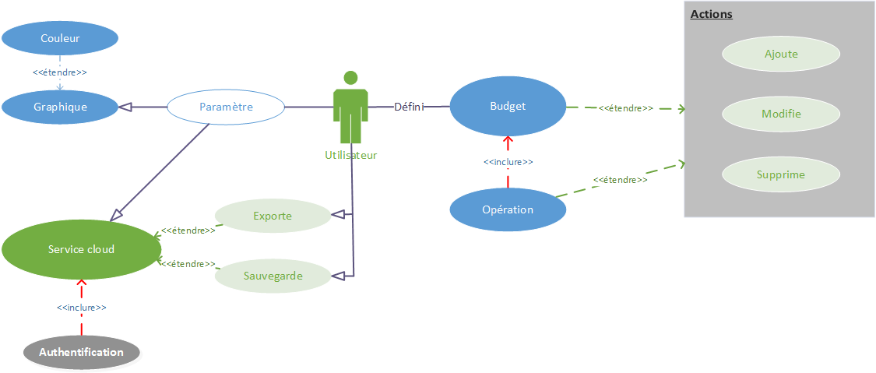
Cas d’utilisation

Slide 6
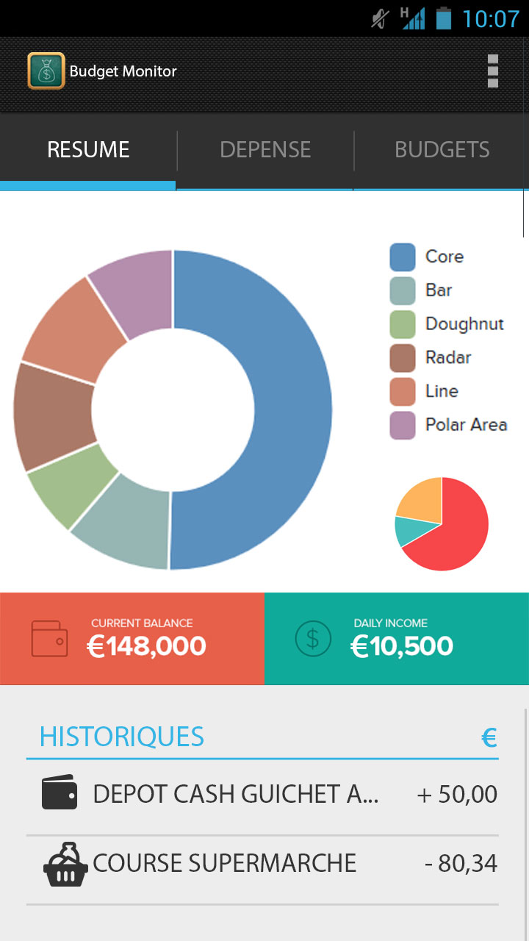
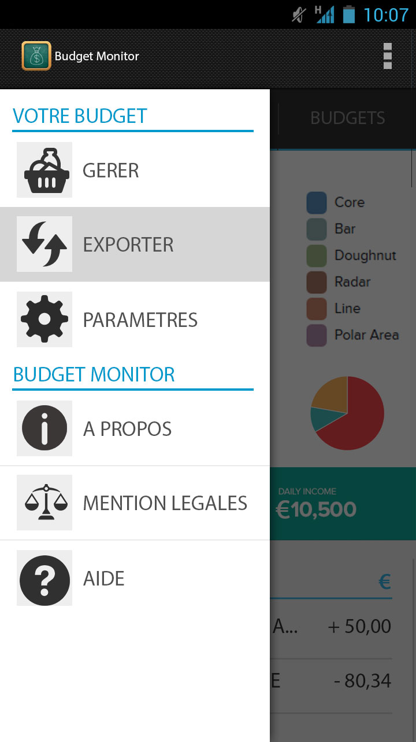
Maquette de l’application

Slide 7
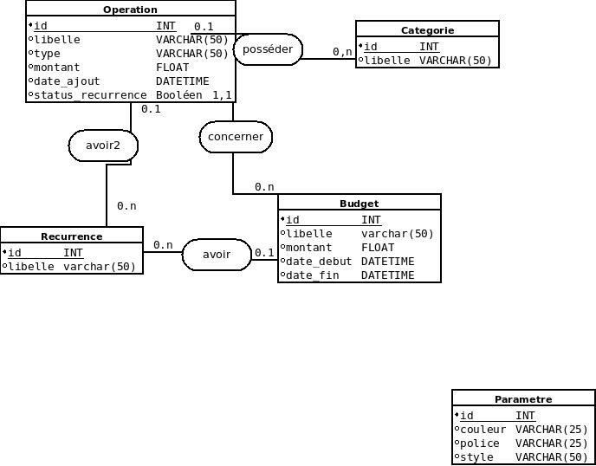
Modèle conceptuel de données

Slide 8
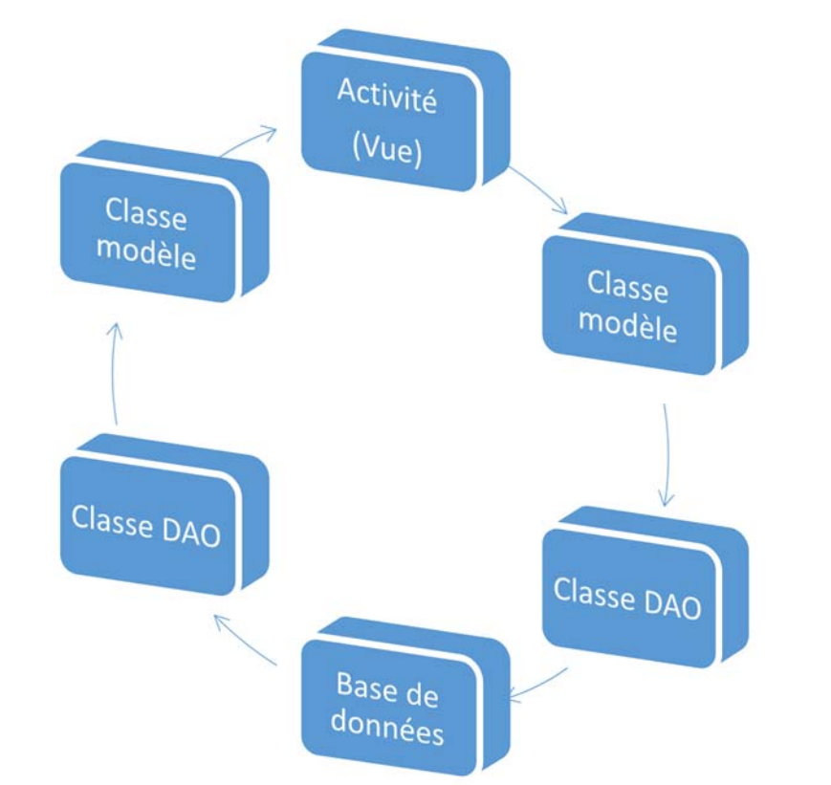
Cas concret : affichage d’un budget

Slide 9
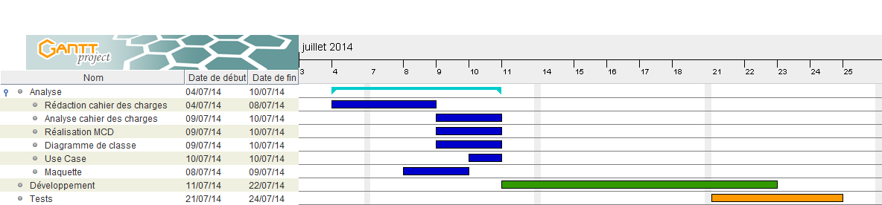
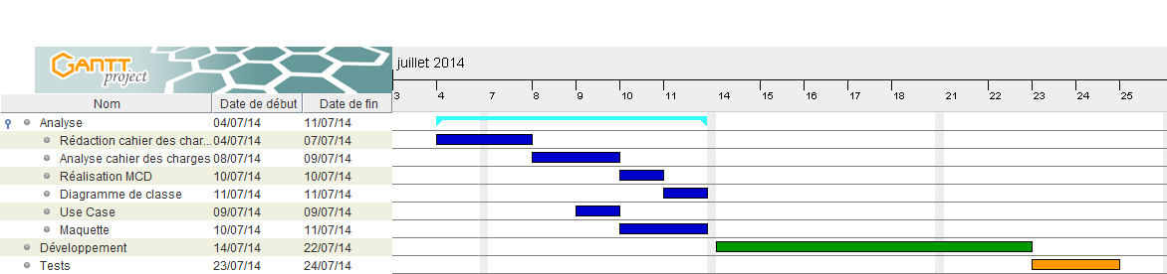
Réalisation du projet
Gantt prévisionnel
Gantt réalisé

Slide 10
Simulation cout du projet
Nombre de personnes travaillant sur l’application : 3
Cout horaire / personne : 20 € / heure
Cout période d’analyse : 3 680 €, 6 jours
Cout période de développement : 6 240 €, 7 jours
Cout période de tests : 2 220 €, 2 jours
Cout total de l’application : 12 140 €

Slide 11
bilan / Conclusion

